Slide 1

Распространение Реформации в Европе. Контрреформация.

Slide 2
План урока:
Жан Кальвин о предопределении человека. Кальвинистская церковь. Католическая церковь борется с ересью. Орден иезуитов. Попытки реформ и Тридентский собор.

Slide 3
Проблема:
Учеными-историками признано, что кальвинистское учение способствовало разрушению традиционного общества и активизации предпринимательской деятельности. В то же время французский мыслитель XVIII в. Вольтер сказал: «Кальвин открыл двери монастырей не для того, чтобы выгнать оттуда монахов, а чтобы вогнать туда весь мир». Совместимы ли эти точки зрения?

Slide 4
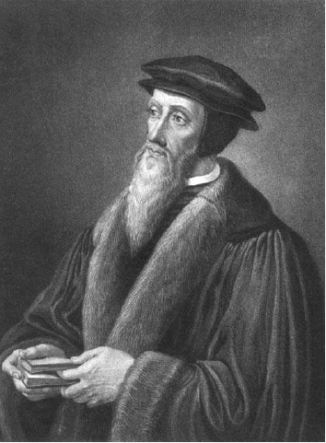
1. Жан Кальвин о предопределении человека.
10 июля 1509 г. – 27 мая 1564 г.;
С 1533 года – протестант;
За протестантские проповеди и распространение протестантской литературы подвергается преследованию и в 1535 году покидает Францию;
Труды: «Сон душ», «Наставление в христианской вере», «Катехизис»;
С 1536 года – в Женеве: проповедует, постепенно становится самым авторитетным человеком в городе.

Slide 5
1. Жан Кальвин о предопределении человека.
1) Судьба человека предопределена Богом, никто из верующих не знает своего предопределения.
2) Человек не должен пассивно ждать свершения своей судьбы, он должен усердно трудиться, выявить все заложенные в нем Богом способности.
3) Успех в земных делах – знак спасения.
4) В случае неудачи не надо впадать в отчаяние и терять надежду на спасение, нужно еще усерднее трудиться.
5) Право подданных свергнуть короля, который нарушает законы не только человеческие, но и божеские.
6) Провозглашение новых моральных ценностей, новых норм отношения к труду – бережливость, расчет, скупость, накопление в сочетании с неустанным трудом, умеренность в быту.

Slide 6

1. Жан Кальвин о предопределении человека.
Основное положение кальвинизма (учения Жана Кальвина) – участь человека в земной и вечной жизни предопределена ещё со времён сотворения мира. Каждый кальвинист верил, что именно он является Божьим избранником.
«Наставления в христианской вере».

Slide 7
1. Жан Кальвин о предопределении человека.
Кому было выгодно учение Жана Кальвина?
Такое учение полностью отвечало прежде всего идеалам горожан и предпринимателей эпохи разложения традиционного общества и зарождения капитализма. Оно подчеркивало богоугодность их деятельности и одновременно укрепляло дух предпринимательства…
Кальвинизм как протестантское учение распространялся по всей Европе.

Slide 8
2. Кальвинистская церковь.
1
Признавала два обряда: крещение и причастие.
2
Церковная община пользовалась правом самоуправления.
3
Община избирала и контролировала своих руководителей – проповедников и старшин, пресвитеров. Пресвитерианская церковь.
3
4
Проповедники – пасторы, вмешивались в частную жизнь прихожан.
4
5
За отступление от кальвинистского учения жестоко наказывали.

Slide 9
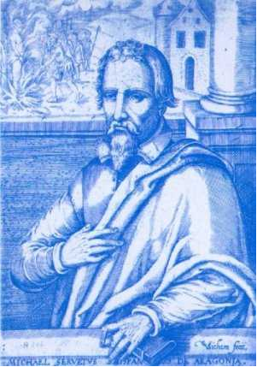
2. Кальвинистская церковь.
Испанский учёный Мигель Сервет в 1533 г. сожжён в Женеве.

Slide 10
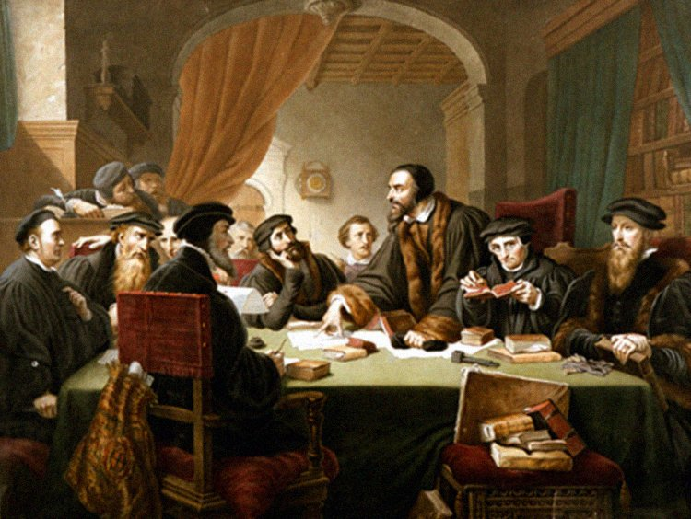
2. Кальвинистская церковь.
Прочитать пункт «Рим кальвинизма» стр. 110 учебника и ответить на вопрос:
- Почему кальвинизм пользовался популярностью?

Slide 11
Проблема:
Учеными-историками признано, что кальвинистское учение способствовало разрушению традиционного общества и активизации предпринимательской деятельности. В то же время французский мыслитель XVIII в. Вольтер сказал: «Кальвин открыл двери монастырей не для того, чтобы выгнать оттуда монахов, а чтобы вогнать туда весь мир». Совместимы ли эти точки зрения?

Slide 12
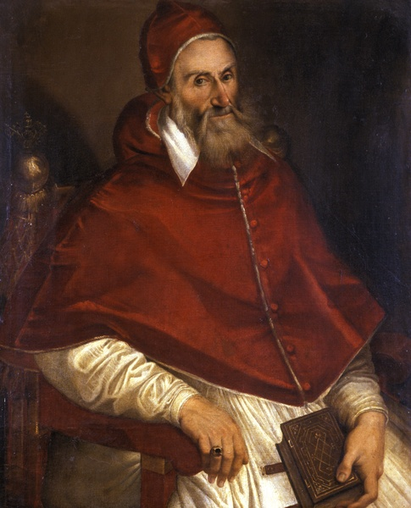
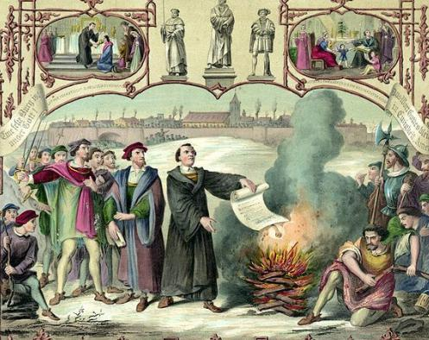
3. Католическая церковь борется с ересью.
Контрреформация – церковная политика, направленная на то, чтобы остановить распространение протестантизма.
Папа Пий IV

Slide 13
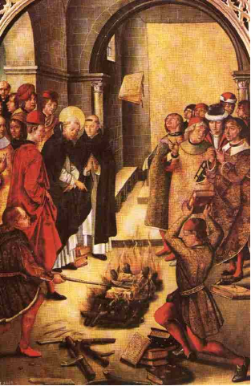
3. Католическая церковь борется с ересью.
«Индекс запрещенных книг»: преследованию подвергался не только автор, но и продавец, издатель и читатель.
Сожжение запрещенных книг.
Поощрялись доносы на протестантов.

Slide 14
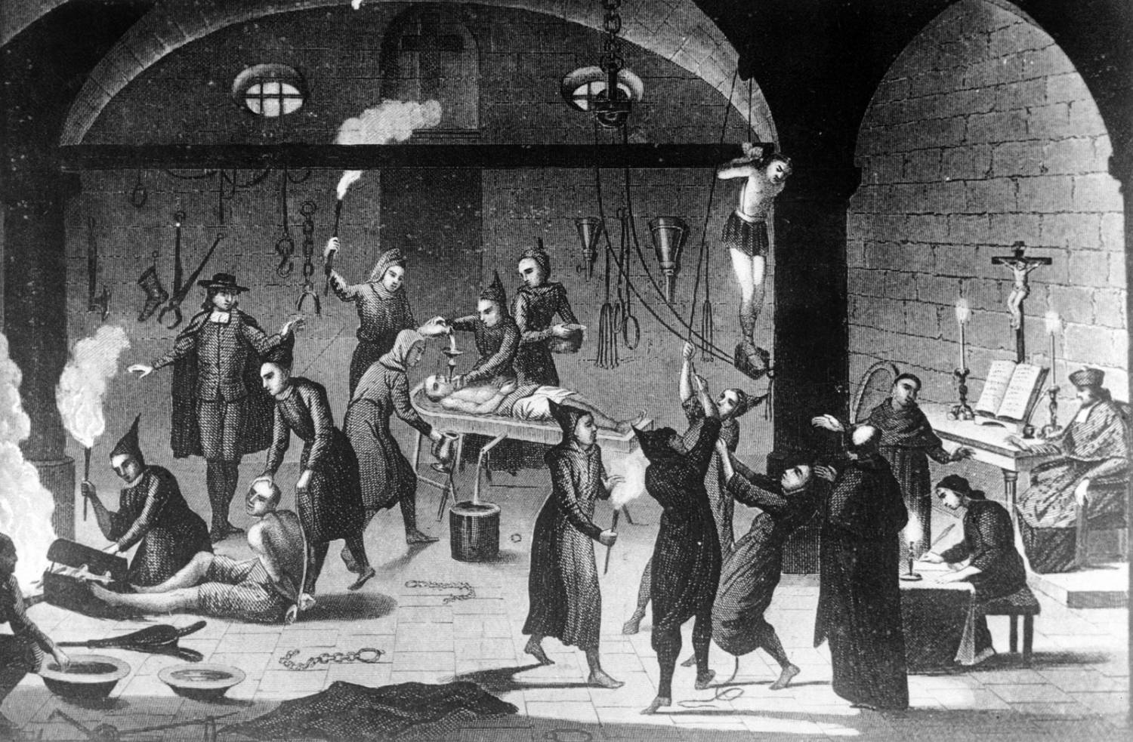
3. Католическая церковь борется с ересью.
Инквизиция

Slide 15
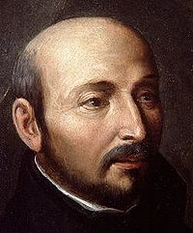

4. Орден иезуитов.
Создатель ордена Игнатий Лойола
(1491-1556).
«И тогда-то, в годину тяжелых потрясений господь послал своего избранника на помощь церкви Христовой…”

Slide 16
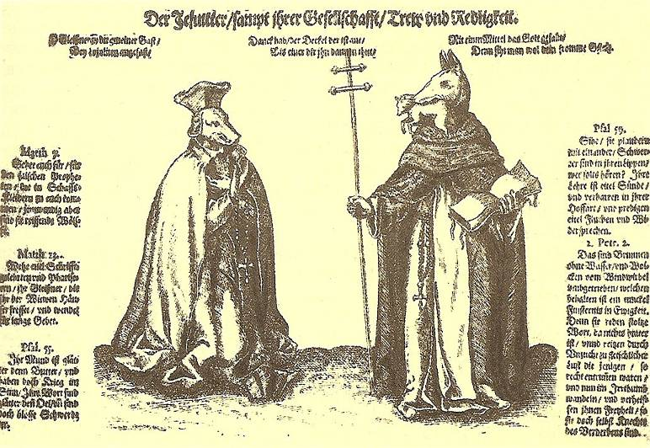
4. Орден иезуитов.
Иезуиты. Карикатура XVII века.

Slide 17
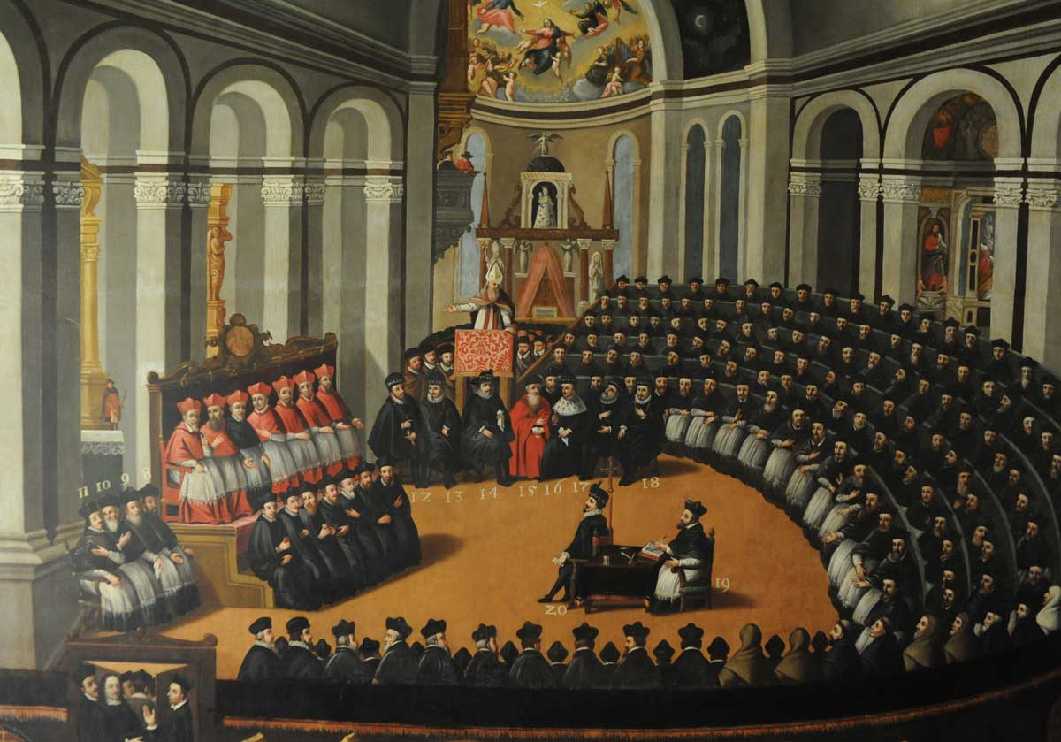
5. Попытки реформ и Тридентский собор.
Вселенский собор католической церкви в Триденте (1545 - 1563): отвержение протестантизма, утверждение непререкаемой власти Папы Римского.

Slide 18
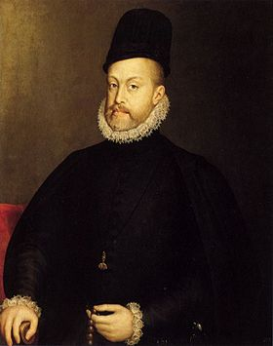
5. Попытки реформ и Тридентский собор.
Во второй половине XVI века борьбу против Реформации возглавил король Испании Филипп II (1556- 1598). Знаменитые слова:
«Я предпочту совсем не иметь подданных, чем иметь таковыми еретиков».

Slide 19
Выводы:
Реформация в Европе была подготовлена стремительным подъемом культуры в эпоху Возрождения, стремлением личности к большей свободе и самостоятельности.
Реформация – это время кризиса католической церкви. Несмотря на попытки церкви задушить Реформацию и отдельные успехи, из под ее власти вырвались Англия и Шотландия, Скандинавские страны, Голландия, Северная Германия, часть Франции.
Реформация оставила глубокий след в истории, она изменила духовный, политический и экономический характер европейского общества.

Slide 20
Домашнее задание
Учебник § 12, задания в рабочей тетради к § 12 (1, 2, 5, 6) стр. 49-51.

